Slide 1
Camino Seguro del Rey
Problema de Recursividad

Slide 2
Indicaciones para la evaluación
Al evaluar, usar los casos del documento como básicos, es decir, que si el algoritmo no funciona para los casos del documento, está suspenso y no hay que probar nada más.
Si pasa la prueba anterior, probar con los demás casos.
Los casos de prueba deben duplicar los casos de ejemplo en el documento.

Slide 3
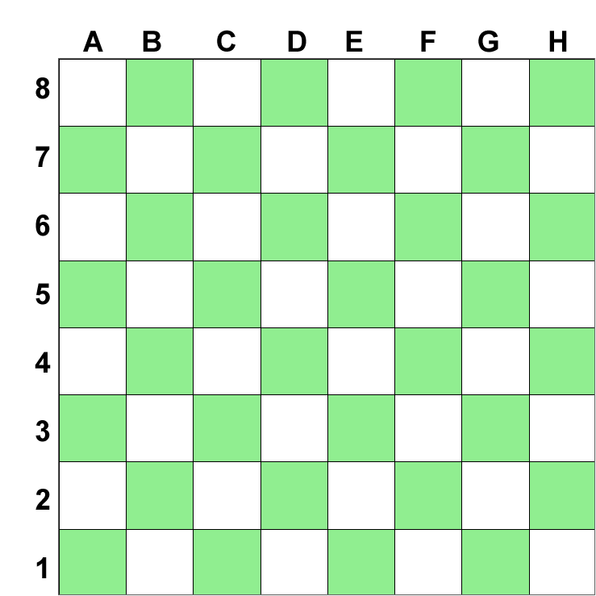


Casos de ejemplo en el documento
Hay varios caminos. Long 9
No hay camino. Long 0
Hay un camino. Long 13

Slide 4
Casos de prueba para el evaluador
No hay camino. Long 0
Hay que comerse el peon de G8 pq está amenazando la casilla H8 a donde tiene que llegar el Rey. Long 9
No hay camino. Long 0

Slide 5
Casos de prueba para el evaluador
Caso donde el rey tenga que comer un peon, y al hacerlo se crea un camino que antes no existía
Caso donde exista camino y el rey tenga que virar hacias atrás
Hay camino comiendo peones. Notar que inicialmente B8 era un obstáculo, pero al comerse el peon de A7, el obstáculo desapareció. Longitud 14

Slide 6
Casos de prueba para el evaluador
Hay que tomar oeste y noroeste
Hay que tomar sur y suroeste. Con mas peones
Hay camino. Long 8

Slide 7
No hay camino. Long 0. Para probar timeout

